Slide 1
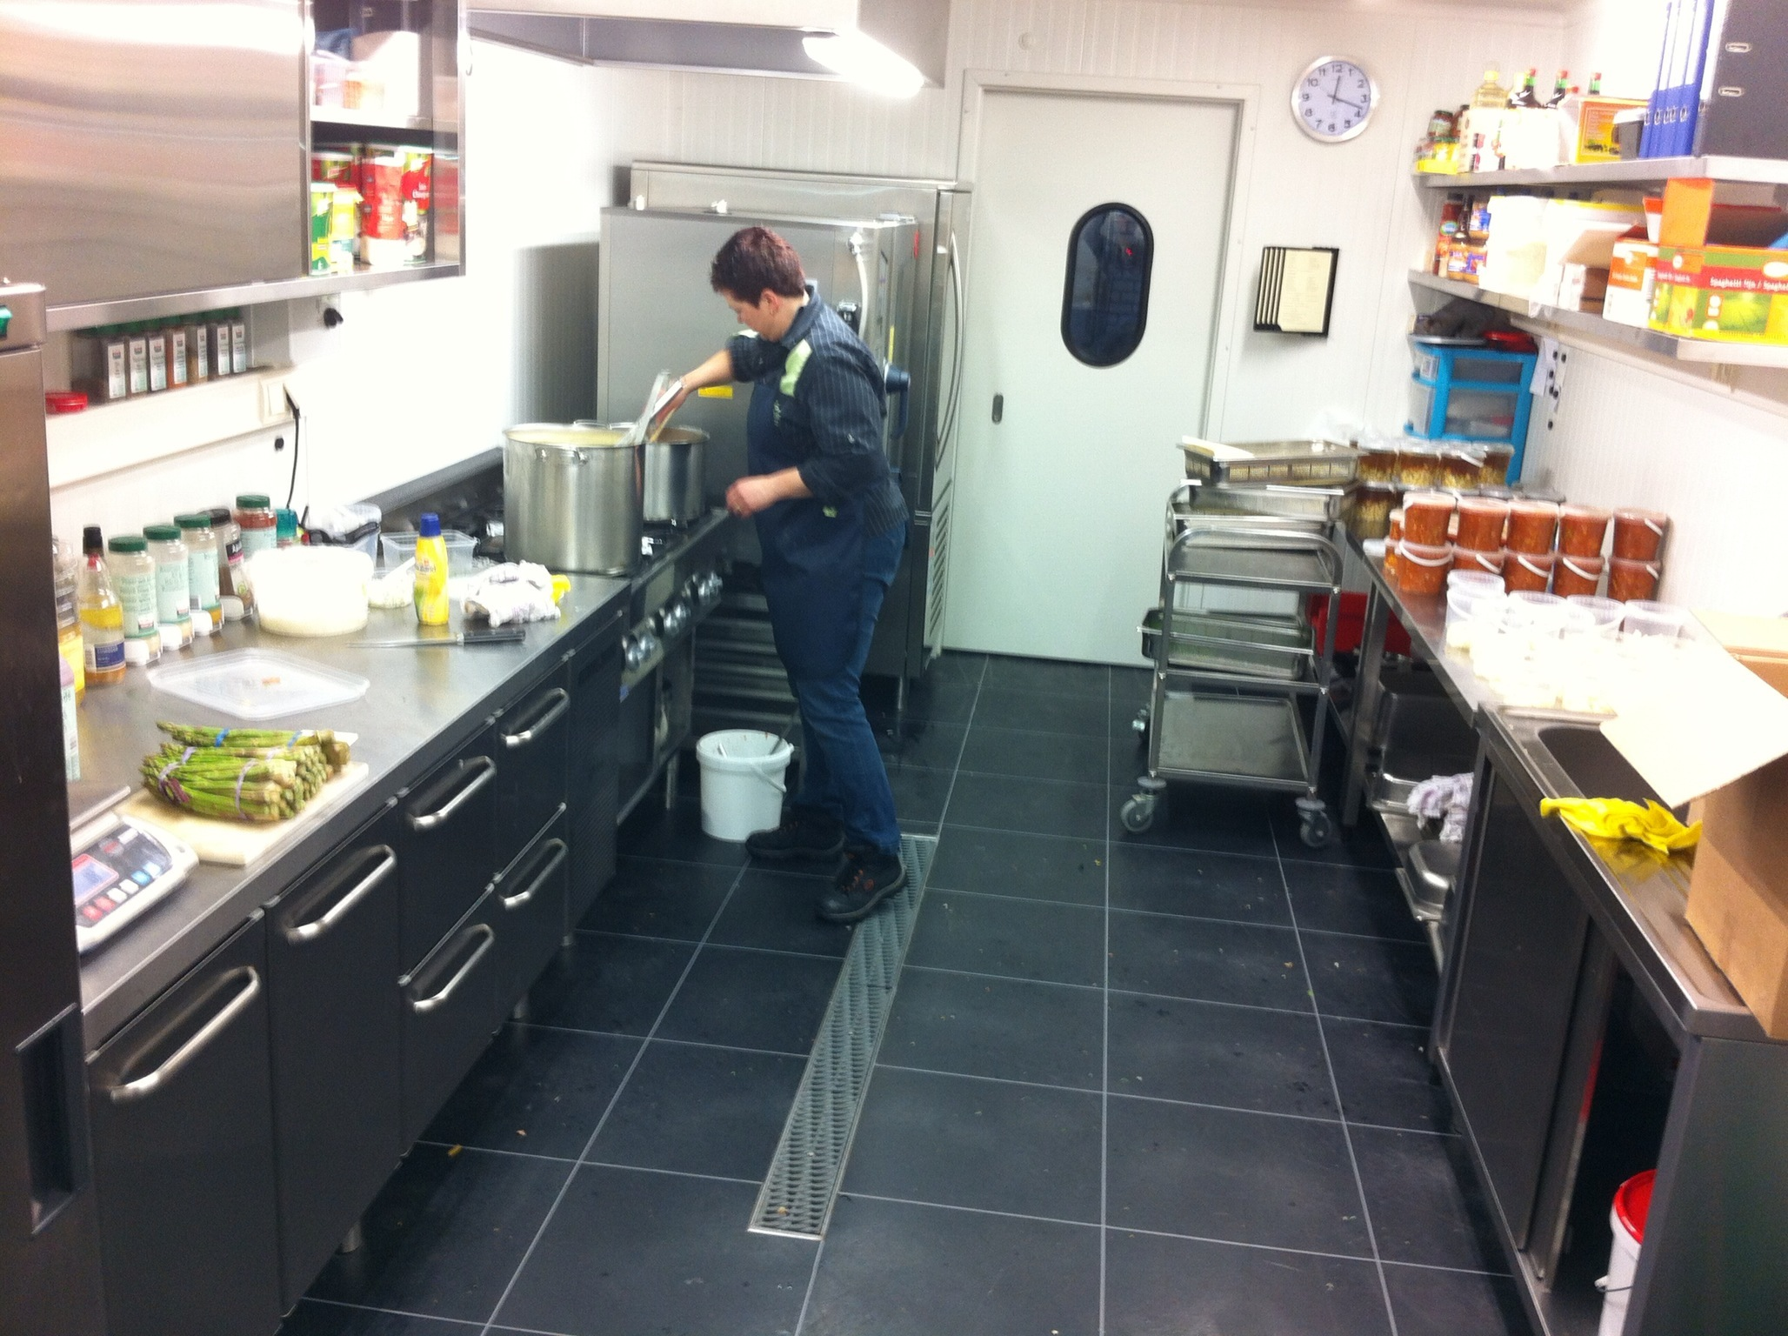
Voeding en hygiëne
Ranjana de Vries 24 november 2015

Slide 2
Wat gaan we doen vandaag?
Lesdoelen
Uitleg theorie
Mini excursie
Opdracht
Afsluiting

Slide 3
Lesdoelen
De studenten kunnen het verschil tussen voedselvergiftiging en voedselinfectie uitleggen
De studenten kunnen voorbeelden benoemen van conserveren
De studenten kunnen een checklist maken voor persoonlijke hygiëne die betrekking heeft op voeding

Slide 4
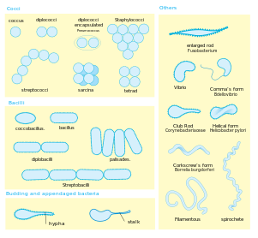
Theorie
Voedselbederf
Ongedierte
Micro – organismen
Voedselinfectie en voedselvergiftiging
Salmonellabacteriën
Escherichiabacteriën
Listeriabacterië
Staphylococcusbacterie

Slide 5
Theorie
Conserveren
Hygiënisch werken

Slide 6
Mini excursie

Slide 7
Opdracht
Verwerkingsopdrachten

Slide 8
Afsluiting
Lesdoelen
Volgende week -> hfst voorraadbeheer van voeding
Feedback

